Slide 1

Notes:
안녕하세요 머신러닝을 활용한 물류 자동화 프로젝트를 진행한 팀 콤마입니다. 저희는 이 프로젝트를 진행하면서 강원도 청년창업 지원사업에 선정되어 지원금을 받으며 활동하고있습니다.
우선 팀원을 소개하겠습니다.

Slide 2
이산아
Notes:
산아 : 안녕하세요 저는 팀 콤마의 팀장이자, 팀내 회계 및 사무를 맡고있는 이산아 입니다. 요번 프로젝트에서 Python – Unity 소켓통신을 구현하였습니다.
신유 : 안녕하세요 팀 내에서 발표와, 대외적인 업무를 맡고있는 김신유 입니다. 프로그램 전체적인 설계 및 알고리즘 구현을 맡았습니다.
진오 : 안녕하세요 팀 홈페이지 관리와 팀의 활동을 기록 하고 있는 쓰레기입니다. 이번 프로젝트에서 Unity 그래픽처리, 인공신경망 학습 알고리즘을 구현하였습니다.

Slide 3
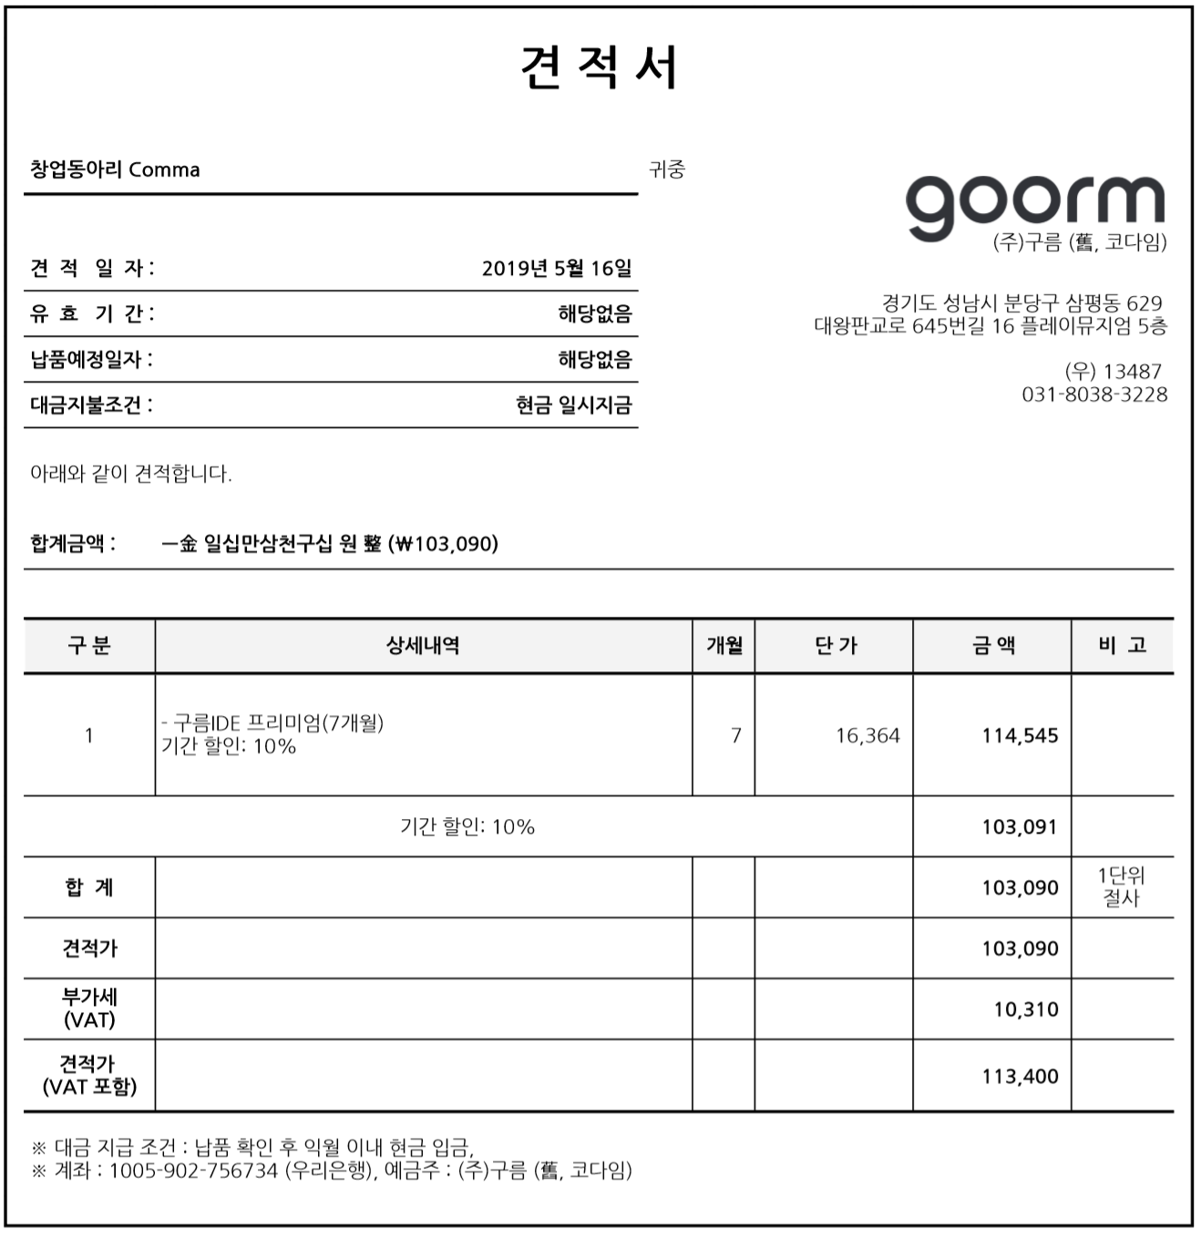
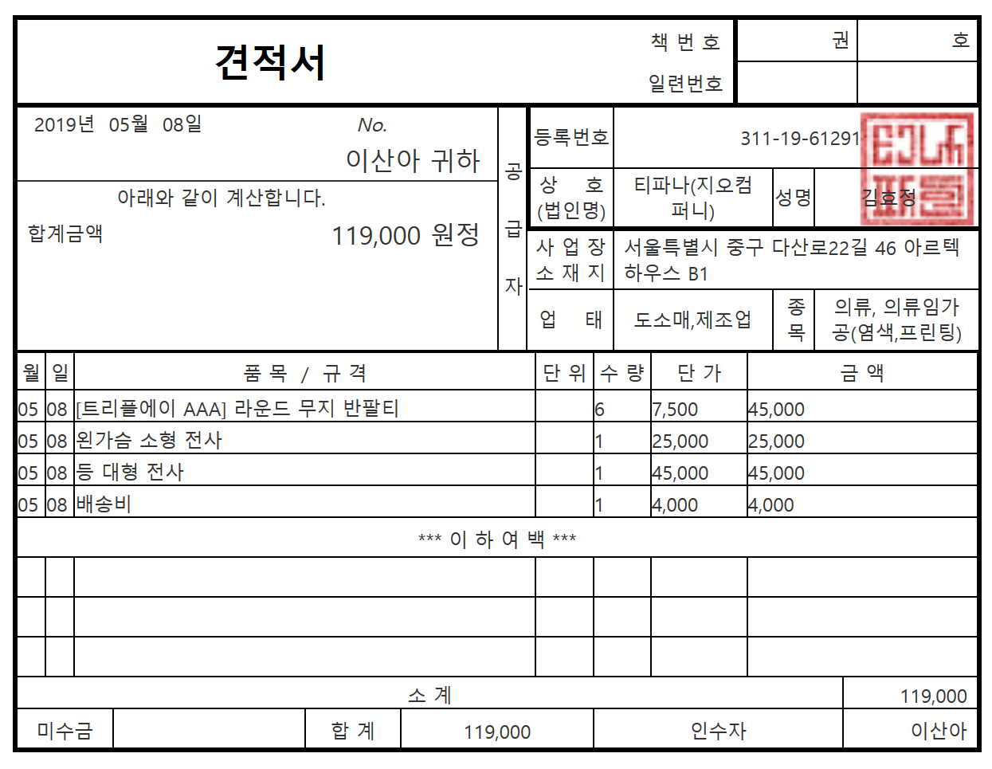
Notes:
산아 : 안녕하세요 저는 팀 콤마의 팀장이자, 팀내 회계 및 사무를 맡고있는 이산아 입니다. 요번 프로젝트에서 Python – Unity 소켓통신을 구현하였습니다.
신유 : 안녕하세요 팀 내에서 발표와, 대외적인 업무를 맡고있는 김신유 입니다. 프로그램 전체적인 설계 및 알고리즘 구현을 맡았습니다.
진오 : 안녕하세요 팀 홈페이지 관리와 팀의 활동을 기록 하고 있는 쓰레기입니다. 이번 프로젝트에서 Unity 그래픽처리, 인공신경망 학습 알고리즘을 구현하였습니다.

Slide 4
김신유
Notes:
산아 : 안녕하세요 저는 팀 콤마의 팀장이자, 팀내 회계 및 사무를 맡고있는 이산아 입니다. 요번 프로젝트에서 Python – Unity 소켓통신을 구현하였습니다.
신유 : 안녕하세요 팀 내에서 발표와, 대외적인 업무를 맡고있는 김신유 입니다. 프로그램 전체적인 설계 및 알고리즘 구현을 맡았습니다.
진오 : 안녕하세요 팀 홈페이지 관리와 팀의 활동을 기록 하고 있는 쓰레기입니다. 이번 프로젝트에서 Unity 그래픽처리, 인공신경망 학습 알고리즘을 구현하였습니다.

Slide 5
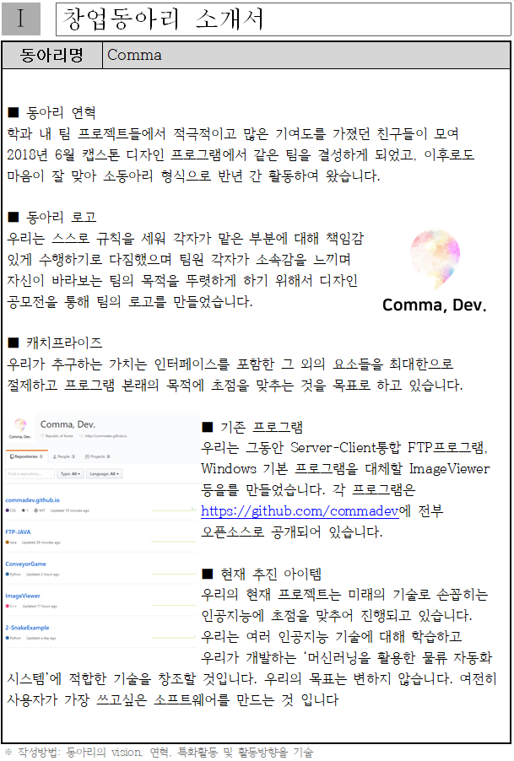
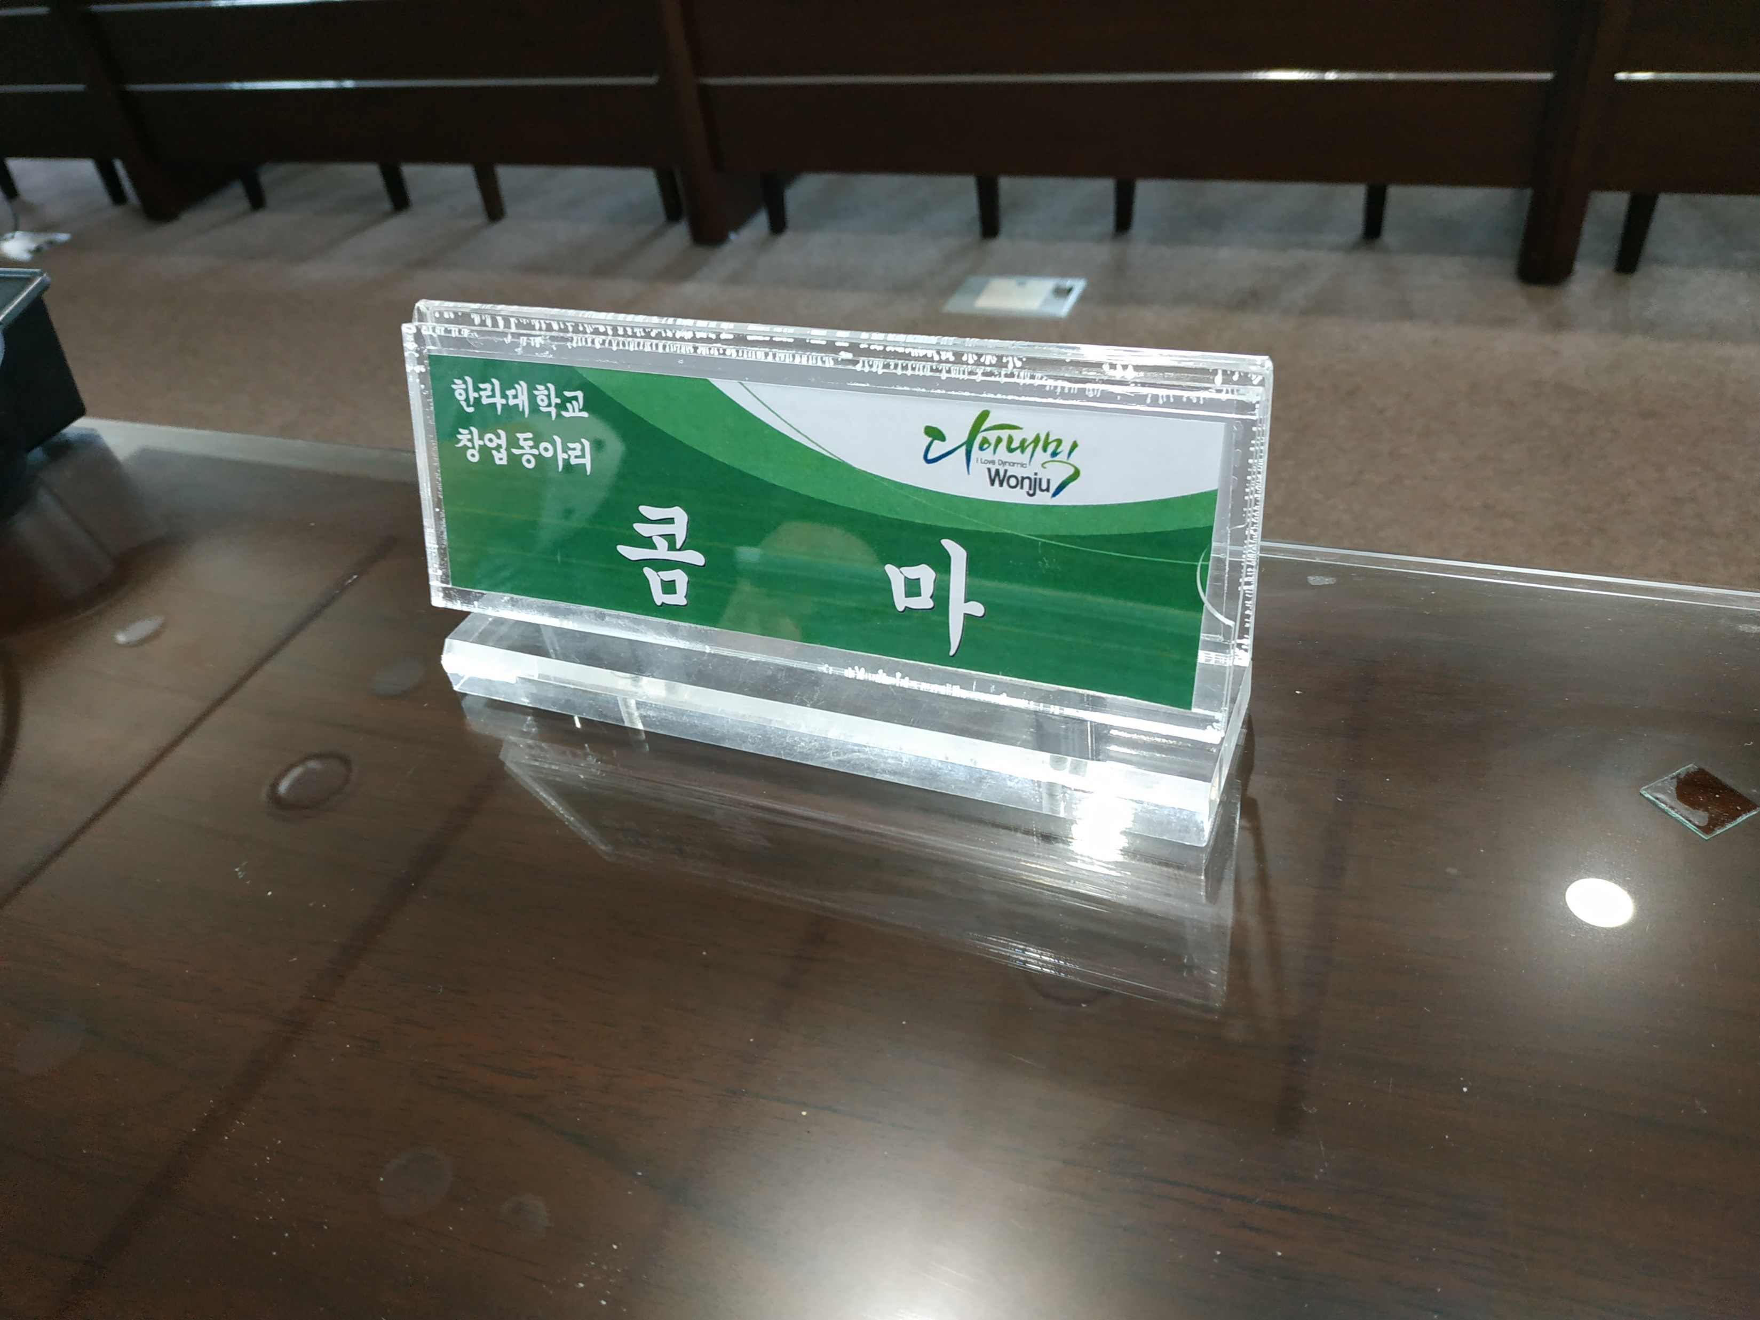
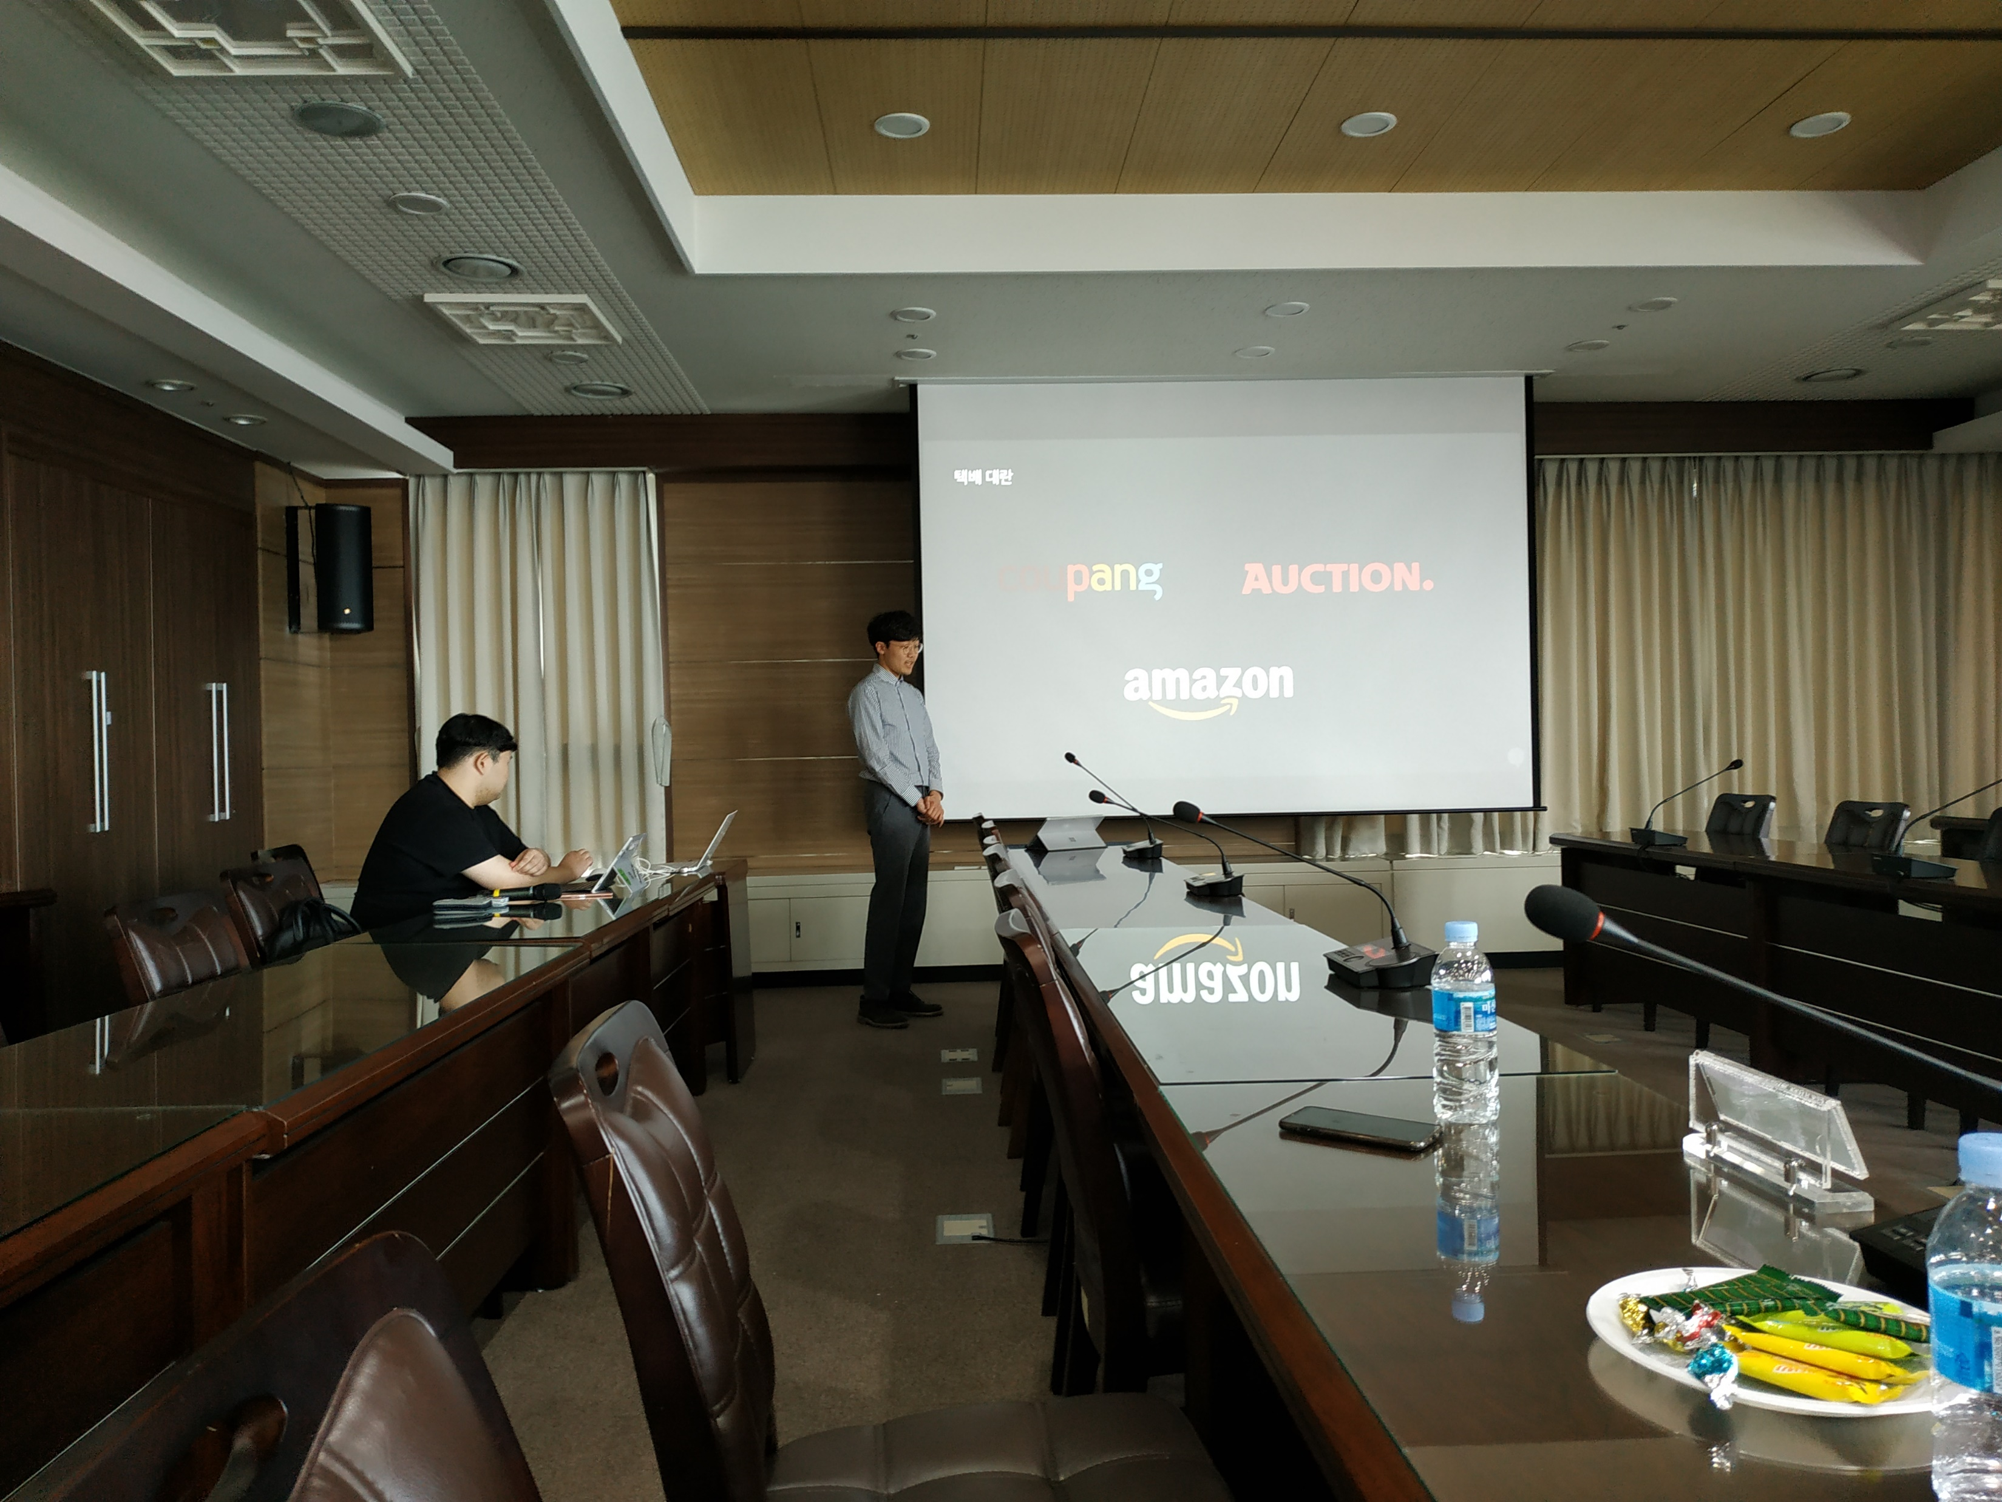
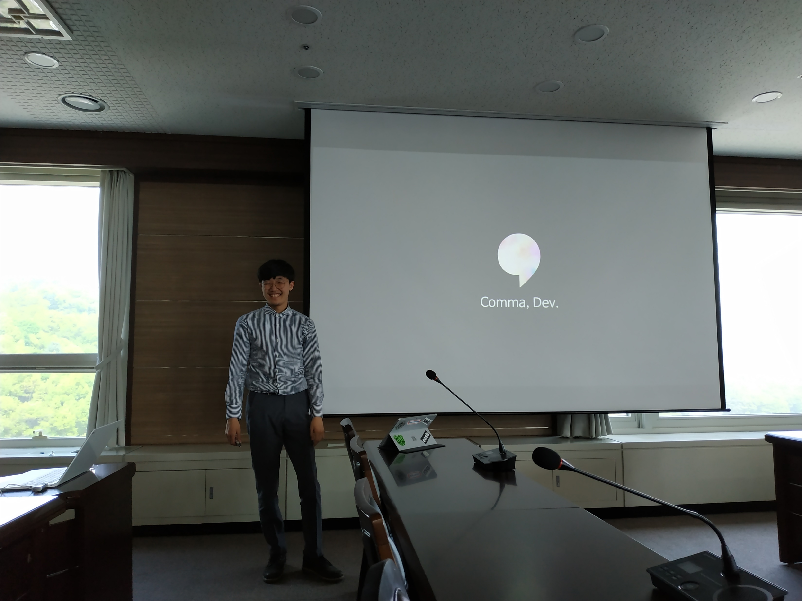
Notes:
산아 : 안녕하세요 저는 팀 콤마의 팀장이자, 팀내 회계 및 사무를 맡고있는 이산아 입니다. 요번 프로젝트에서 Python – Unity 소켓통신을 구현하였습니다.
신유 : 안녕하세요 팀 내에서 발표와, 대외적인 업무를 맡고있는 김신유 입니다. 프로그램 전체적인 설계 및 알고리즘 구현을 맡았습니다.
진오 : 안녕하세요 팀 홈페이지 관리와 팀의 활동을 기록 하고 있는 쓰레기입니다. 이번 프로젝트에서 Unity 그래픽처리, 인공신경망 학습 알고리즘을 구현하였습니다.

Slide 6
배진오
Notes:
산아 : 안녕하세요 저는 팀 콤마의 팀장이자, 팀내 회계 및 사무를 맡고있는 이산아 입니다. 요번 프로젝트에서 Python – Unity 소켓통신을 구현하였습니다.
신유 : 안녕하세요 팀 내에서 발표와, 대외적인 업무를 맡고있는 김신유 입니다. 프로그램 전체적인 설계 및 알고리즘 구현을 맡았습니다.
진오 : 안녕하세요 팀 홈페이지 관리와 팀의 활동을 기록 하고 있는 쓰레기입니다. 이번 프로젝트에서 Unity 그래픽처리, 인공신경망 학습 알고리즘을 구현하였습니다.

Slide 7
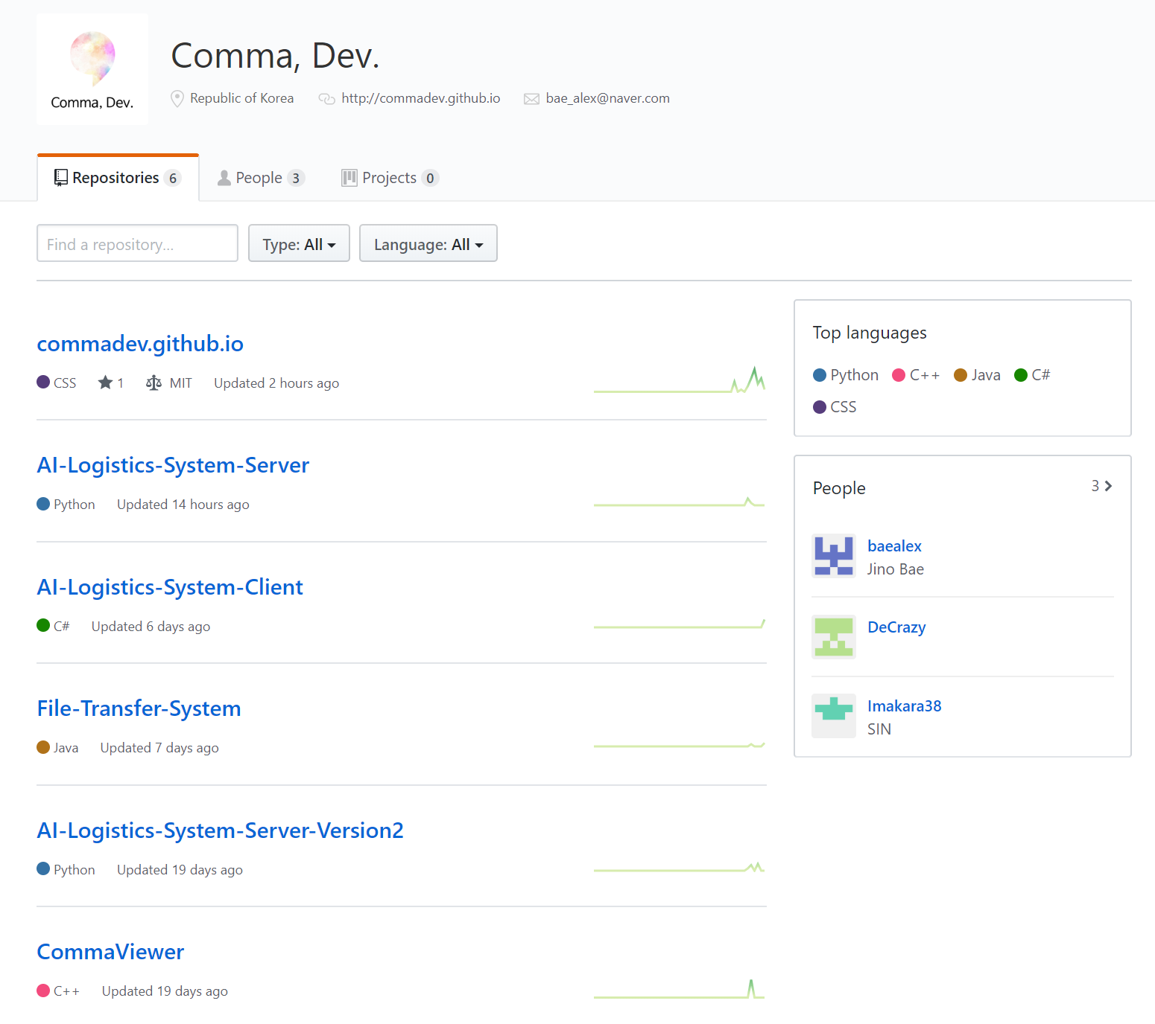
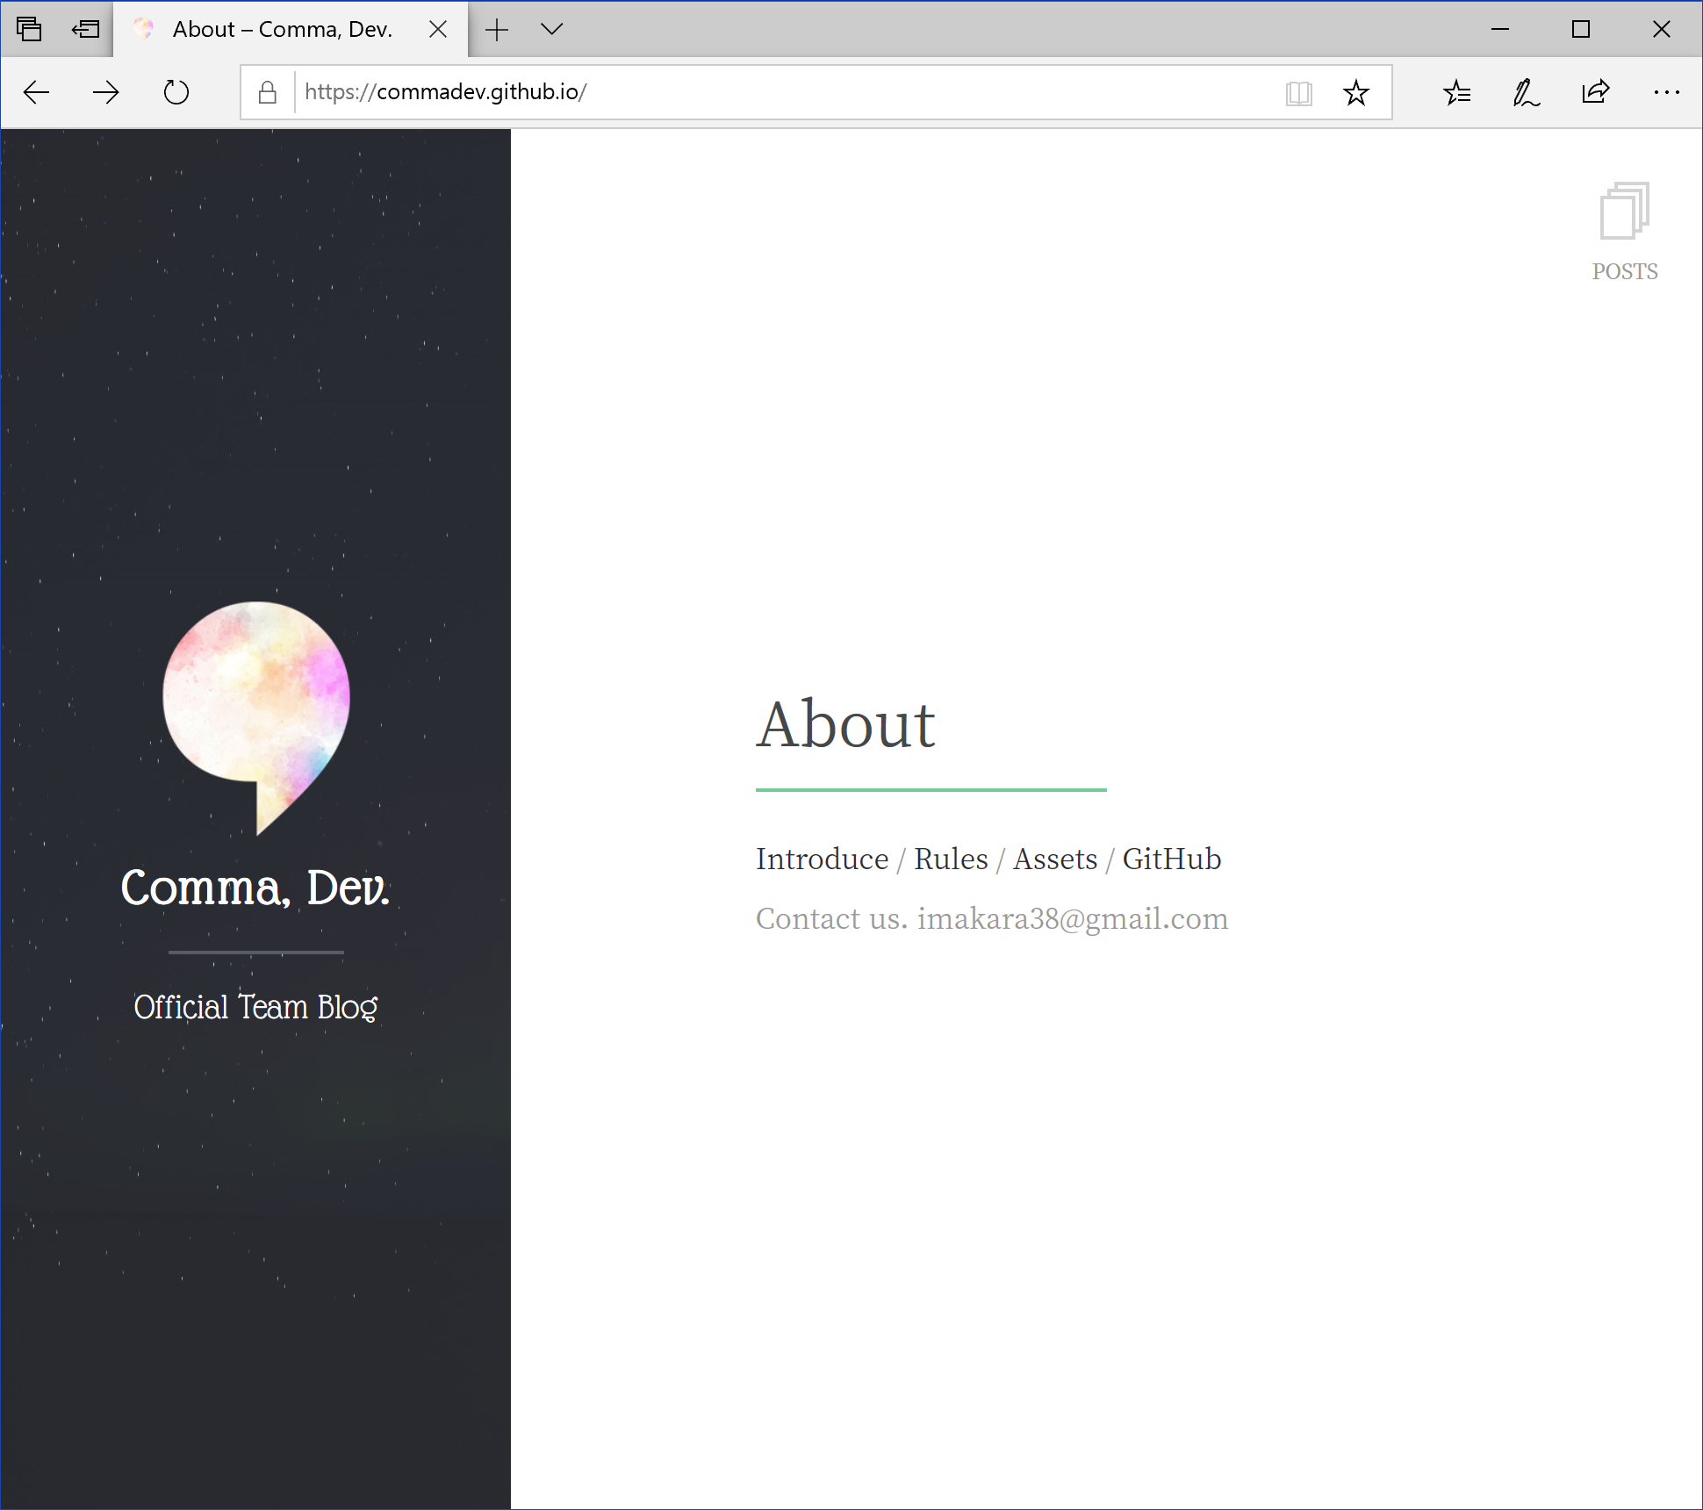
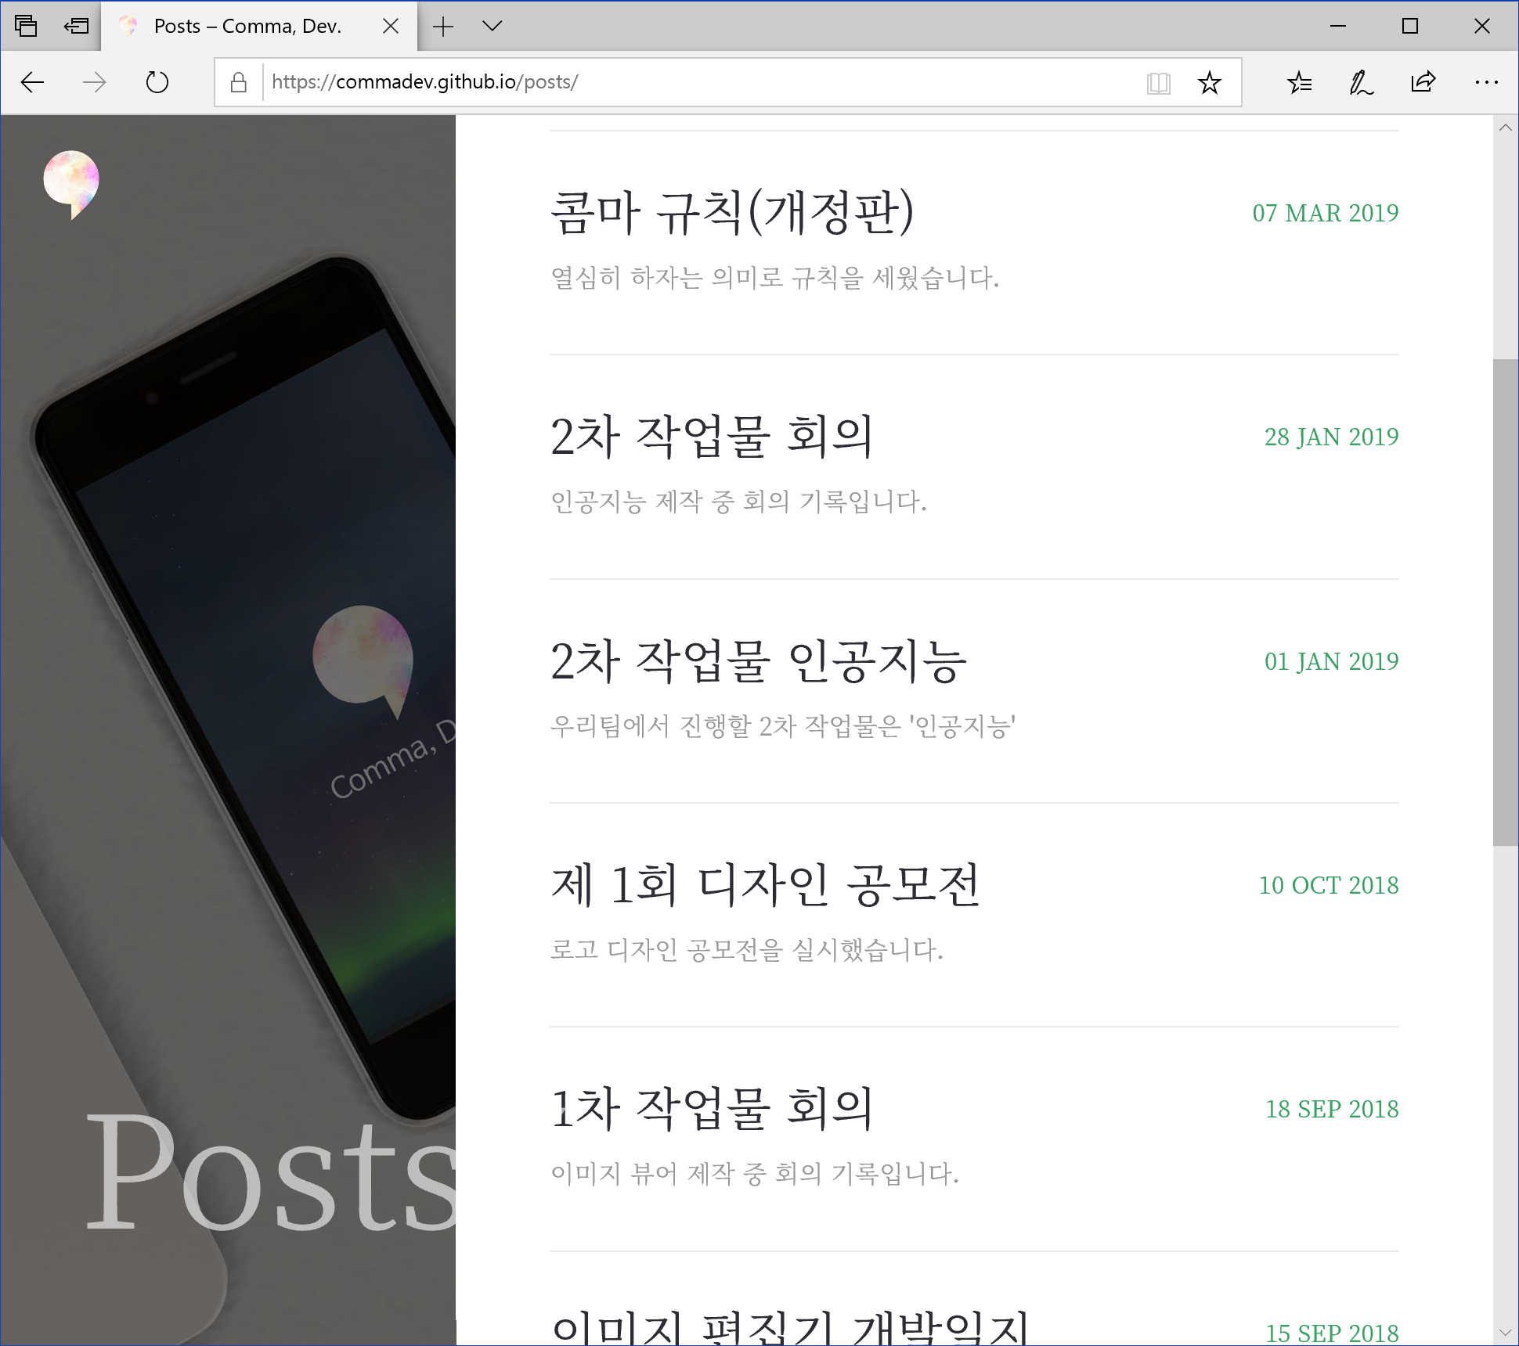
Notes:
산아 : 안녕하세요 저는 팀 콤마의 팀장이자, 팀내 회계 및 사무를 맡고있는 이산아 입니다. 요번 프로젝트에서 Python – Unity 소켓통신을 구현하였습니다.
신유 : 안녕하세요 팀 내에서 발표와, 대외적인 업무를 맡고있는 김신유 입니다. 프로그램 전체적인 설계 및 알고리즘 구현을 맡았습니다.
진오 : 안녕하세요 팀 홈페이지 관리와 팀의 활동을 기록 하고 있는 쓰레기입니다. 이번 프로젝트에서 Unity 그래픽처리, 인공신경망 학습 알고리즘을 구현하였습니다.

Slide 8



Notes:
혹시 이 상표들 처음 보는 분 손 한번 들어보시겠어요?
당연히 없을거라고 생각하고 만들었기 떄문에, 장난으로 손들지 말아주세요. 곤란합니다

Slide 9
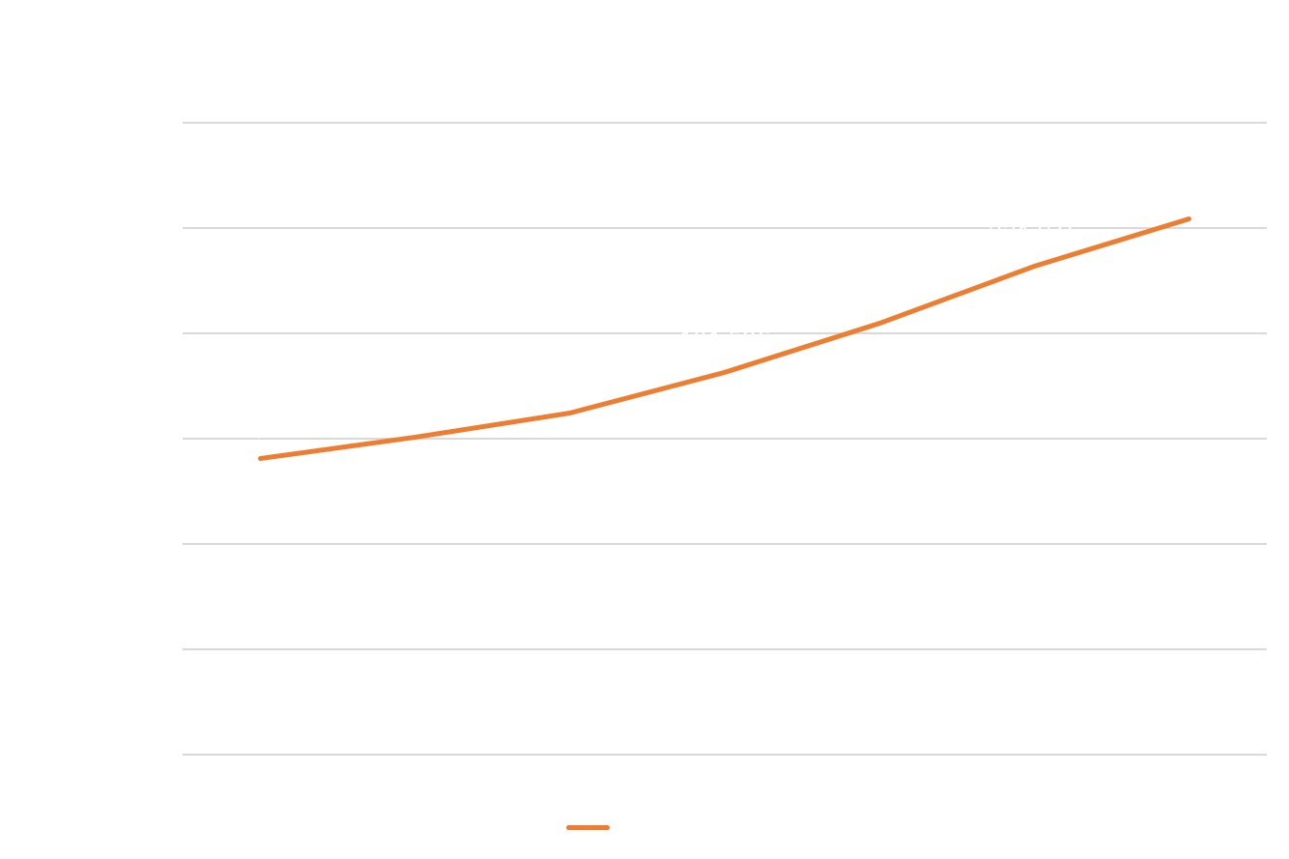
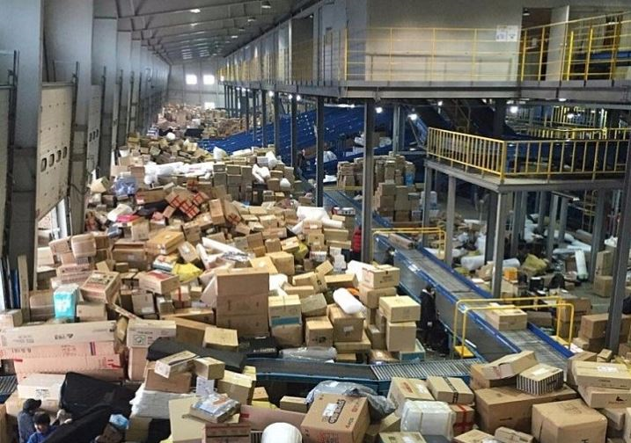
2016.11.11 CJ대한통운 용인Hub (출처 : 녹색경제신문)
월별 국내 택배시장 물동량 추이 (출처 : 한국통합물류협회)
Notes:
이런 이커머스 플랫폼이 발전함에 따라 국내 택배시장도 함께 고속성장을 이루고 있습니다
2012년부터 2018년까지 매년 두자릿수 성장을 이어가 현재는 25억만개를 넘어섰습니다.
하지만 성장의 여파로 문제점 또한 드러나고 있습니다 .
중국 국가통계청에 따르면 저렴한 인건비의 대명사였던 중국만 해도
1990년대 말부터 매년 약 10%에 달하는 임금상승률을 꾸준히 기록해
현재는 10년 전 인건비의 3배 수준이라고 합니다.
우리나라를 포함한 전 세계 물류시장의 고용 및 효율에 관한 고민은 나날이 깊어지고 있습니다.

Slide 10
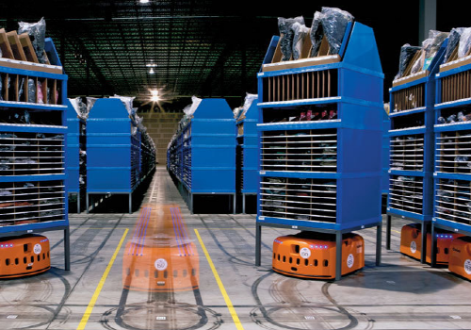
Notes:
이 문제를 해결하기 위해 물류 자동화는 보시는 바와 같이 이미 상용화되고 있습니다.

Slide 11
A
G
V
utomatic
uided
ehicle
Notes:
이런 장치들을 AGV즉 CLICK 무인운반차 라고 부릅니다

Slide 12
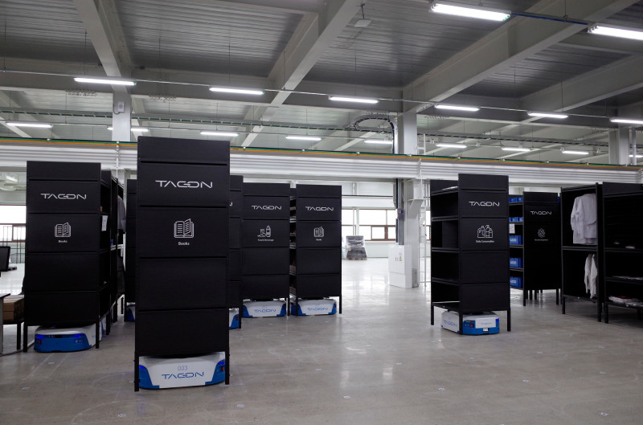
Amozon의 KIVA
YUDO의 TAGON
한국 물류센터에 맞는 AGV, 어디 있니 (출처 : CLO)
KIVA 홍보 이미지 (출처 : 아마존)
Notes:
실제로, 물류를 자동으로 분류해주는 로봇은 이미 AGV라는 명칭까지 존재합니다.
대표적으로 아마존사의 키바가있고, CLICK 국내에도 아직 상용화가 되진 못했지만 유도라는 회사에서 만든 타곤이라는 AGV가 존재합니다. CLICK
하지만, 이러한 AGV는 대체적으로 하드웨어 중심적으로 개발되었고 이동하는 경로는 사람이 만든 알고리즘에 의존하게 됩니다
저희가 개발중인 시스템은 경로설정에 있어서 사람보다 나은 모든 경우를 대비하는 최적 경로 설정 시스템이기 떄문에,
오히려 이러한 AGV가 많이 도입되면 도입될수록 경로 설정이라는 시스템은 더 많은 필요성이 나타나게 될 것이라고 생각합니다.

Slide 13
Artificial Intelligent
Notes:
특히 인공지능 시장은 2016년부터 2019년 까지 연 평균 50% 이상의 CLICK 성장세를 보여주고있으며, 앞으로의 전망은 더 밝을것으로 예측됩니다.

Slide 14
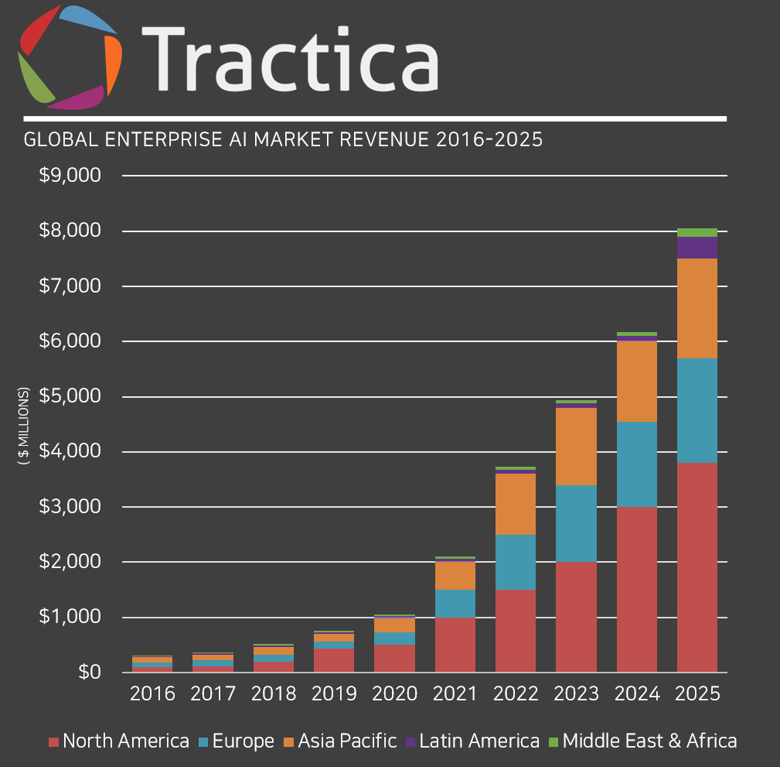
Artificial Intelligent
연 평균 55%의 가파른 성장률 예측
Enterprise AI Revenue by Region, World Markets: 2016-2025 (출처:Tractica, 2018.01)
Notes:
특히 인공지능 시장은 2016년부터 2019년 까지 연 평균 50% 이상의 CLICK 성장세를 보여주고있으며, 앞으로의 전망은 더 밝을것으로 예측됩니다.

Slide 15
Machine Learning
Notes:
현재 대한민국은 스마트폰의 발달과 온라인 시장의 확대로 점점 오프라인 시장에서 온라인 시장으로 물건을 구매하는 이용자가 이동하고 있는 추세입니다
그에 따라 대한민국의 택배산업은 고속성장을 이루고 있습니다

Slide 16

교사학습
강화학습
Notes:
현재 대한민국은 스마트폰의 발달과 온라인 시장의 확대로 점점 오프라인 시장에서 온라인 시장으로 물건을 구매하는 이용자가 이동하고 있는 추세입니다
그에 따라 대한민국의 택배산업은 고속성장을 이루고 있습니다

Slide 17




TCP / IP Socket
Notes:
현재 대한민국은 스마트폰의 발달과 온라인 시장의 확대로 점점 오프라인 시장에서 온라인 시장으로 물건을 구매하는 이용자가 이동하고 있는 추세입니다
그에 따라 대한민국의 택배산업은 고속성장을 이루고 있습니다

Slide 18
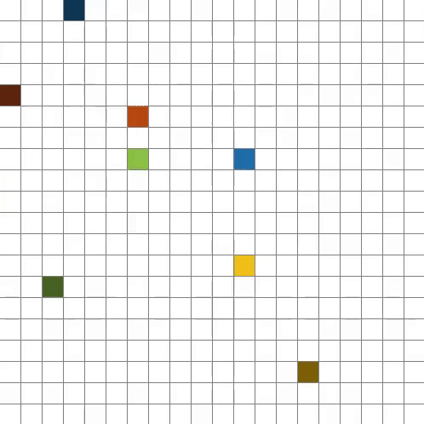
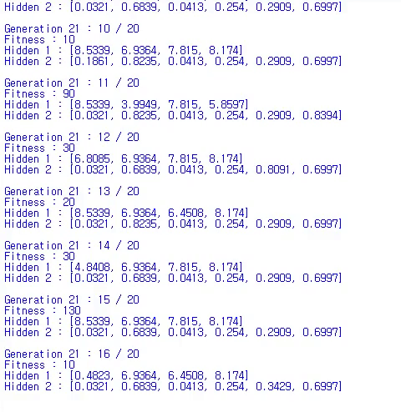
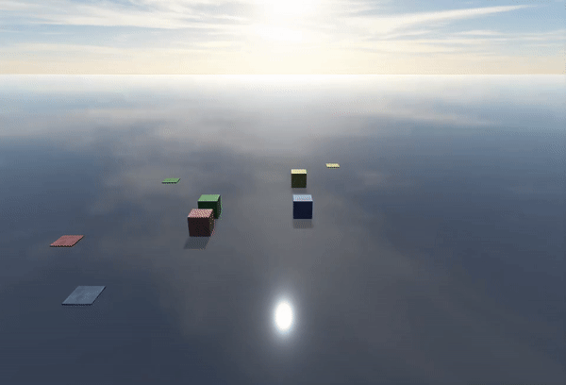
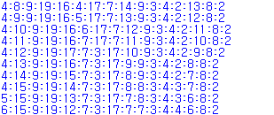
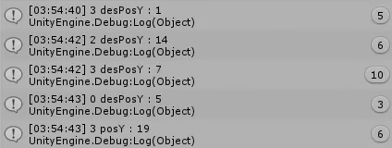

Slide 19
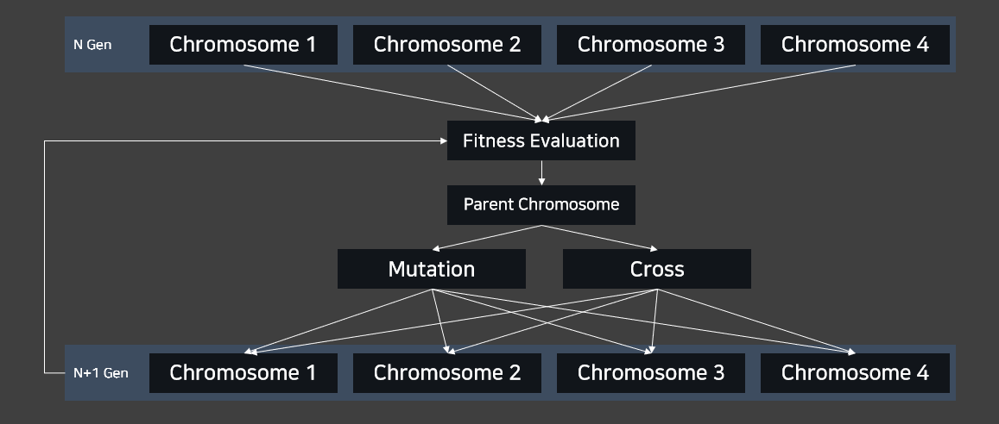
Notes:
저희 시스템에 대해 아주 간단히 설명드리겠습니다.
사진을 보시면 기본적으로는 각 개체가 자신의 목적지를 얼마나 정확하고 신속하게 찾아갈수 있느냐에 대한 알고리즘입니다
그리고 각 개체는 자신을 제외한 나머지 개체들을 회피할려고 노력합니다.
충돌을 하게되거나, 무한루프에 걸리게 되면 다음 페이즈로 넘어가게됩니다. CLICK
확대해서 보여드리면 다음과 같습니다. 각 개체는 각각의 회피계수를 갖고있고, 페이즈마다 새로운 계수를 갖게됩니다
현재 사진은 16세대의 개체들인데 이 페이즈가 100까지 만들어지게 되면 개체들중 가장 오래 살아남고, 많이 목적지에 도달한 개체들이
CLICK
이러한 인공신경망을 통해 다음세대 각 페이즈의 씨앗으로 사용되어 세대를 거듭할수록 더 나은 알고리즘이 완성될 수 있게 됩니다. CLICK
저희는 해당 함수를 구현하기위해 파이썬 라이브러리인 구글의 텐서플로우를 이용하여 구현하였습니다.

Slide 20
Cube
Learning
Sensor()
Cube.Pos = Another Cube.Pos
Collision
YES
NO
Input Layer
Hidden Layer
Output Layer
Move
Notes:
저희 시스템에 대해 아주 간단히 설명드리겠습니다.
사진을 보시면 기본적으로는 각 개체가 자신의 목적지를 얼마나 정확하고 신속하게 찾아갈수 있느냐에 대한 알고리즘입니다
그리고 각 개체는 자신을 제외한 나머지 개체들을 회피할려고 노력합니다.
충돌을 하게되거나, 무한루프에 걸리게 되면 다음 페이즈로 넘어가게됩니다. CLICK
확대해서 보여드리면 다음과 같습니다. 각 개체는 각각의 회피계수를 갖고있고, 페이즈마다 새로운 계수를 갖게됩니다
현재 사진은 16세대의 개체들인데 이 페이즈가 100까지 만들어지게 되면 개체들중 가장 오래 살아남고, 많이 목적지에 도달한 개체들이
CLICK
이러한 인공신경망을 통해 다음세대 각 페이즈의 씨앗으로 사용되어 세대를 거듭할수록 더 나은 알고리즘이 완성될 수 있게 됩니다. CLICK
저희는 해당 함수를 구현하기위해 파이썬 라이브러리인 구글의 텐서플로우를 이용하여 구현하였습니다.

Slide 23
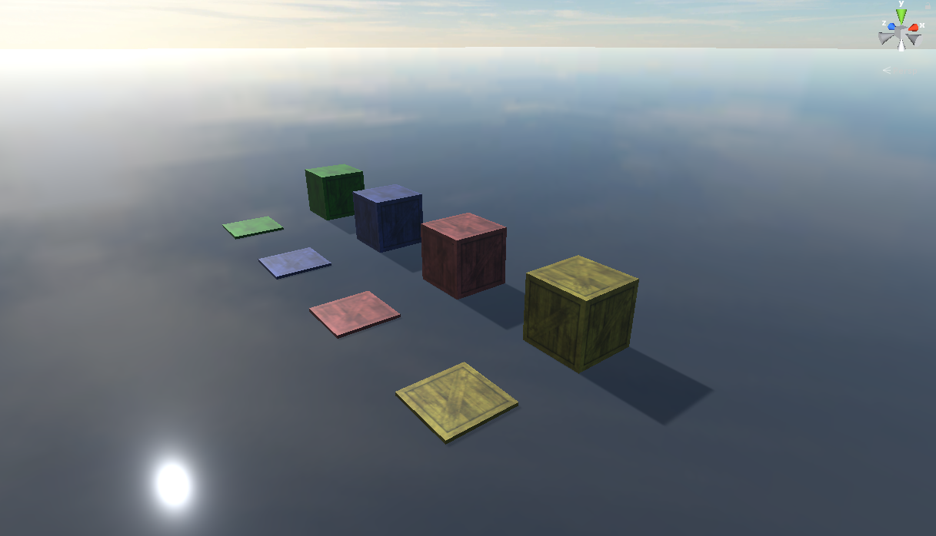

Slide 25
Gantt Chart
3월
4월
5월
6월
7월
8월
9월
10월
11월
12월
프로젝트 기획
알고리즘 설계
가상환경내 구축
마케팅 계획
실제 플랫폼 개발
시제품 구현
테스트 및 디버깅
프로젝트 주제 선정
시장 조사 및 학과 교수님들께 기술적 자문
유전 알고리즘과 머신러닝에 대한 공부
2019 청년 창업동아리 활동 지원사업 참여
알고리즘 구현을 위한 플랫폼 구축
플랫폼에 알고리즘 적용
교내 졸업작품 발표회에서 알고리즘 발표
학회에 학술논문 제출
성장속도 향상을 위한 병렬처리 구현
재무계획 등 마케팅 컨설팅
지적재산권 출원
서버 임대 및 공식 사이트 개설
팀 합숙 시작
Raspberry pi를 이용하여 시제품 제작
현실 플랫폼 상에서의 알고리즘 구현
시제품 테스트 및 디버깅, 완성
아이템 최종 개발 발표 및 보고회
Notes:
저희 프로젝트의 간트차트입니다.
올해 초, 해당 프로젝트를 기획하였으며, 현재 알고리즘 구현을 마무리하며, 가상환경 유니티 내에서의 구현을 준비중에 있습니다.
구현이 끝나면 간단한 재무계획과, 마케팅 컨설팅을 가질 예정이며, 8월부터는 본격적으로 팀이 합숙을 진행하며
시제품을 만드는데에 주력할 예정입니다.
우선 프로젝트의 현재 진행중인 단계에 대하여 간략하게 설명해드리겠습니다

Slide 26
기대효과
효율적인 물류 분류
사후관리가 편한 머신러닝 알고리즘
타 방면으로의 확장

Slide 27
효율적인 물류 분류
- 초기비용이 많이 들긴 하지만, 장기적으로 경비를 절감 할 수 있습니다
- 빠른 속도로 인한 서비스 품질의 향상을 기대할 수 있습니다

Slide 28
사후관리가 편한 머신러닝 알고리즘
- 복잡한 알고리즘이 적용된 게 아닌 기계 스스로 학습한 알고리즘이기 때문에, 유지보수가 편합니다.
- 환경이나 규모에 상관없이 적용 가능합니다.

Slide 29
타 방면으로의 확장
- 각 개체가 서로 충돌하지 않고 목적지까지 이동하는 알고리즘이기 때문에,
물류창고 외에도 다양한 분야로의 확장성이 뛰어납니다.
- 자율주행 도로, 드론 배송 경로설정 등으로 이용 될 수 있습니다

Slide 30
Q&A

Slide 31
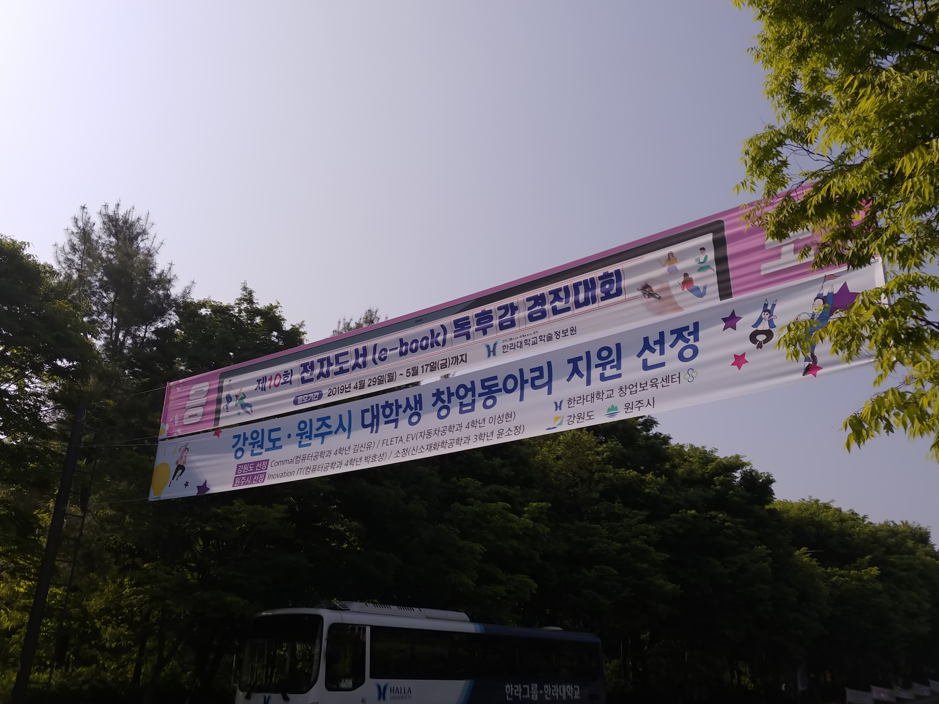
Notes:
현재 대한민국은 스마트폰의 발달과 온라인 시장의 확대로 점점 오프라인 시장에서 온라인 시장으로 물건을 구매하는 이용자가 이동하고 있는 추세입니다
그에 따라 대한민국의 택배산업은 고속성장을 이루고 있습니다

Slide 32
Notes:
현재 대한민국은 스마트폰의 발달과 온라인 시장의 확대로 점점 오프라인 시장에서 온라인 시장으로 물건을 구매하는 이용자가 이동하고 있는 추세입니다
그에 따라 대한민국의 택배산업은 고속성장을 이루고 있습니다

Slide 33
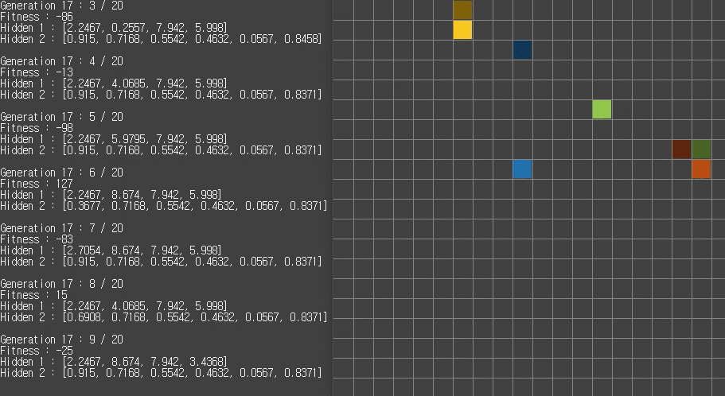
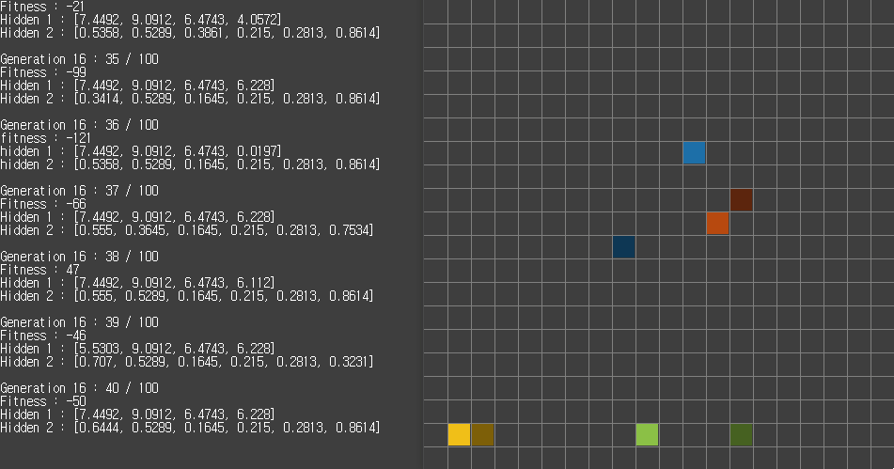
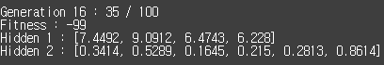
머신러닝을 활용한 물류 자동화 시스템
Notes:
저희 시스템에 대해 아주 간단히 설명드리겠습니다.
사진을 보시면 기본적으로는 각 개체가 자신의 목적지를 얼마나 정확하고 신속하게 찾아갈수 있느냐에 대한 알고리즘입니다
그리고 각 개체는 자신을 제외한 나머지 개체들을 회피할려고 노력합니다.
충돌을 하게되거나, 무한루프에 걸리게 되면 다음 페이즈로 넘어가게됩니다. CLICK
확대해서 보여드리면 다음과 같습니다. 각 개체는 각각의 회피계수를 갖고있고, 페이즈마다 새로운 계수를 갖게됩니다
현재 사진은 16세대의 개체들인데 이 페이즈가 100까지 만들어지게 되면 개체들중 가장 오래 살아남고, 많이 목적지에 도달한 개체들이
CLICK
이러한 인공신경망을 통해 다음세대 각 페이즈의 씨앗으로 사용되어 세대를 거듭할수록 더 나은 알고리즘이 완성될 수 있게 됩니다. CLICK
저희는 해당 함수를 구현하기위해 파이썬 라이브러리인 구글의 텐서플로우를 이용하여 구현하였습니다.

